Slide 1

By : Achraf Belahbib & Mehdi Ridmani

Slide 2


What is Git ?
Why we should use Git ?
What is GitHub ?
Why GitHub?
Basic concept
Tutorial

Slide 3
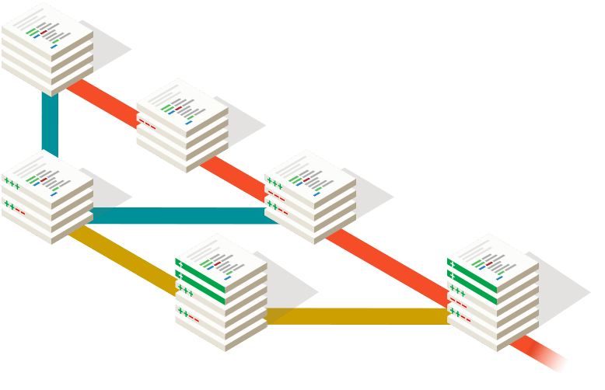

What is Git
Logiciel de gestion de version décentralisé
Première version a été publier en avril 2005
Développer par Linus Tolvard

Slide 4
Why we use Git
permet de suivis l’origine de chaque modification de code
Vous pouvez l'utiliser pour enregistrer une différente version
de vos fichiers dans un diffèrent temps
Chaque développeur peut travailler sur une copie du projet sur son propre ordinateur
Connaitre qui a changé quoi, quand, comment et pourquoi
chaque développeur sache sur quoi travaillent les autres développeurs afin
de travailler correctement

Slide 5

What is GitHub
Est un plateforme cloud qui aide les développeurs stocker et à gérer leur code
Suivre et contrôler les modifications qui lui sont apportées.

Slide 6
Why GitHub
GitHub simplifie l'utilisation de git
Vous pouvez présentez votre travail et Suivre les modifications d’une version a l’autre
Facilité de Stockage et distribution du code dans un domaine public

Slide 7
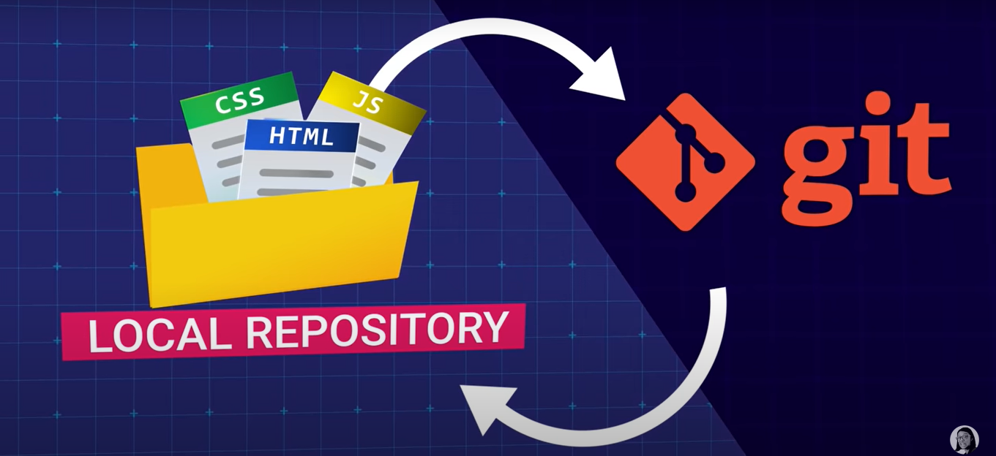
Basic concept
Repository

Slide 8
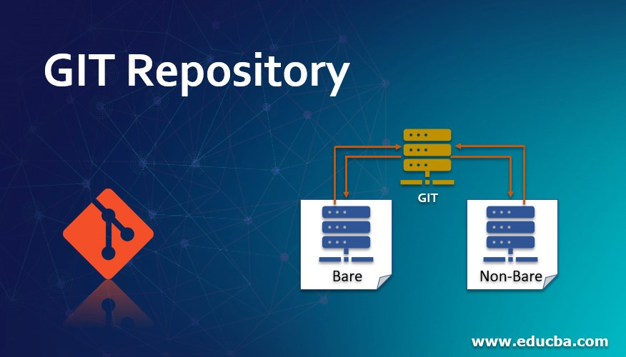
Ne peut pas se modifier par n’importe
Qu’il Développeur
Peut se modifier par n’importe
Qu’il développeur

Slide 10
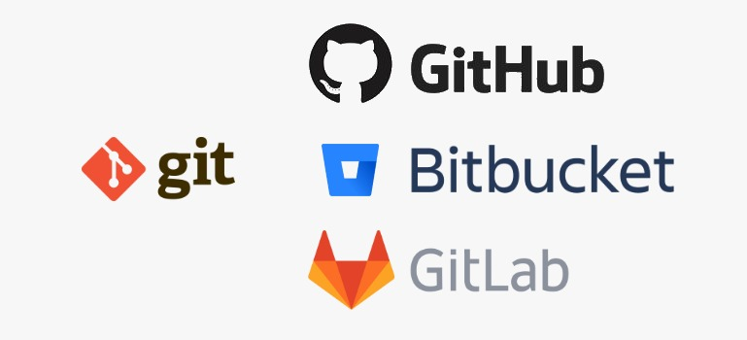
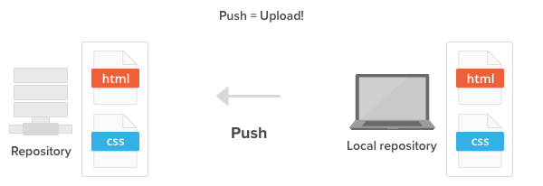
Remote Repo
Local Repo

Slide 11
Quelque Git cammands
Git init (Initialise un nouveau Git repository)
Git add (ajouter des fichiers/Documents )
Git remote add (ajouter des remote )
Git statuts (permet de visualiser l’état actuel du dépôt)
Git commit (Prend l'instantané mis en scène et le valide dans l'historique du projet)

Slide 12
Code . (direct You to Visual code )
Git push (Vous permet de déplacer une branch locale vers un autre repository )
Git pull (télécharge une branch à partir d'un repository distant puis la fusionne immédiatement dans le branch actuelle)
Git branch test ( Pour ajouter a nouveau branch )
Git checkout test ( For switch the branch )

Slide 13
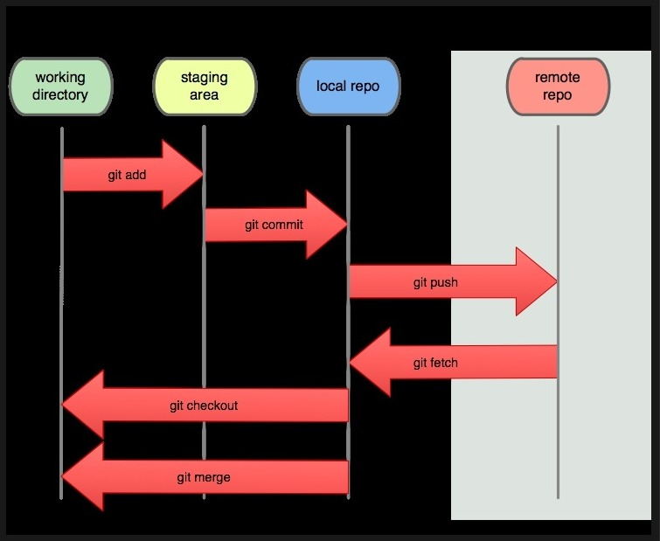

Slide 14

Tutorial

Slide 15
Thanks
For your
attention

